Slide 1
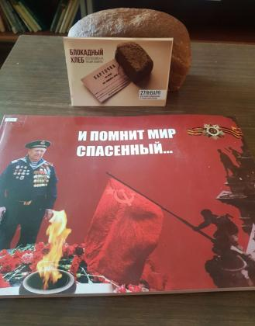
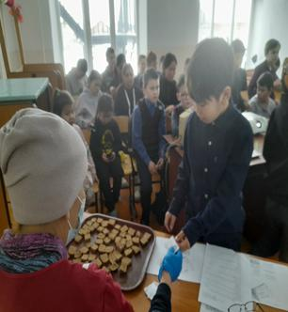
Год памяти и славы – это дань уважения и благодарности тем людям, которые пожертвовали своей жизнью ради нашей мирной жизни: в 2023 году вспоминаем наших героев-бойцов, ветеранов, и тех, кто трудился в тылу, помогая приблизить Победу.

Slide 2
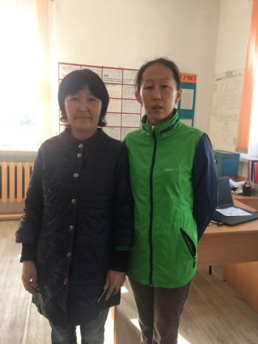
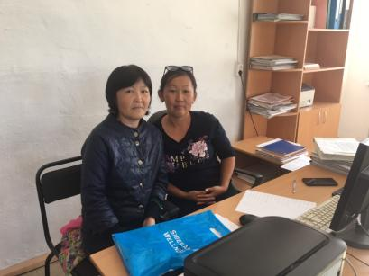
Председатель ТОС «Радуга» Юндунова Х.Д.
Председатель ТОС «Булаг» Доржиева Ц.Д.

Slide 3
27 января 2023 года мы отмечаем 79-летие освобождения Ленинграда от фашистской блокады. Ровно 79 лет назад в январе 1944 года Ленинград отпраздновал свою Победу. Победу тех, кто сражался с врагом, чтобы отстоять родной город, кто пережил все тяготы жесточайшей блокады, кто жил и боролся, несмотря на холод и голод, бомбежки и артобстрелы.

Slide 4
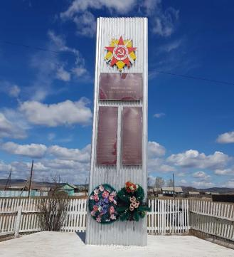
Никто не забыт, ничто не забыто...

Slide 5
Митинг в село Булак посвященный Победе в Великой Отечественной войне
Наш митинг мы посвящаем памяти людей, ушедших навсегда, и памяти тех, кто жив сегодня, кто выстоял и победил!

Slide 6
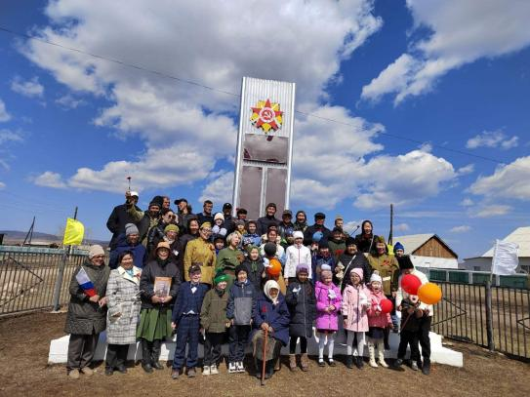
Митинг в улус Чесан посвященный Победе в Великой Отечественной войне
Сколько бы лет и десятилетий ни прошло, люди Земли снова и снова будут возвращаться к Великой Победе, ознаменовавшей торжество жизни над смертью, разума над безумием, гуманности над варварством.
И в эти дни торжественной памяти наш долг повелевает ещё раз низко поклониться героям, павшим в боях за Родину, героям, которые живут в мирное время, поклониться и сказать им:
“Мы всегда будем хранить память о Великих событиях, передавая её от поколения к поколению. И в наших сердцах никогда не погаснет свет Победы!»

Slide 7
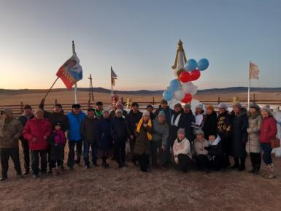
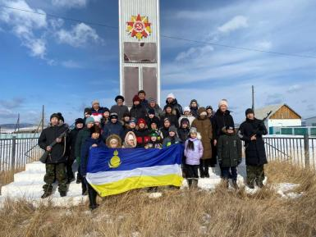
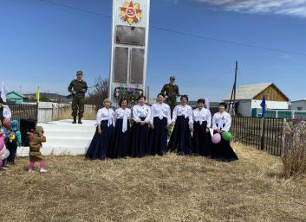
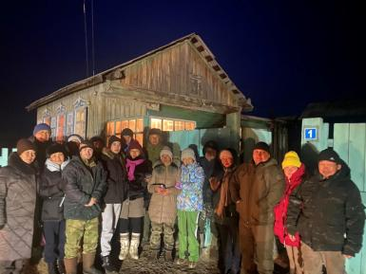
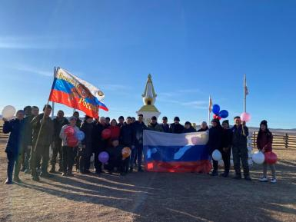

Slide 8
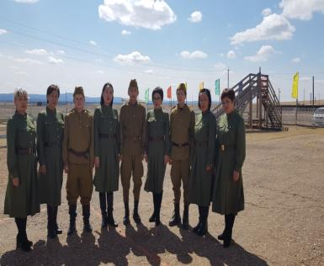
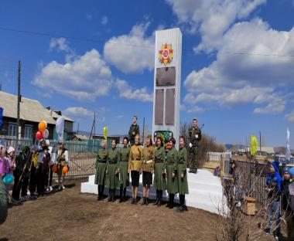
Наши тосовцы принимают активное участие в жизни села и школы, т.к. в школе работают многие наши тосовцы

Slide 9
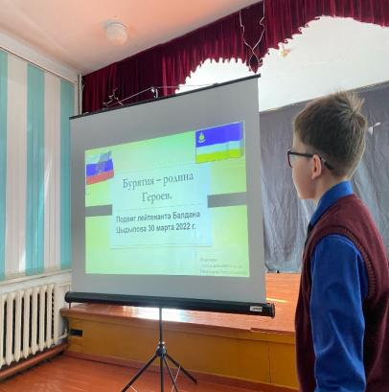
"Герои нашего времени"
Цыдыпов Балдан Баирович
Герой России
Лейтенант Балдан Цыдыпов в ходе спецоперации на Украине в неравном бою спас 150 своих сослуживцев, попавших в засаду в Киевском районе.
В доказательство того, что по слову главы буддистов России пандито хамбо-ламы Дамбы Аюшеева «Защита Родины - священный долг буддиста", приводим рассказ о подвиге уроженца Бурятии лейтенанта Балдана Цыдыпова, который он совершил в марте 2022 г. в ходе СВО на Украине.
Жители ТОС представили презентацию о Герое России.

Slide 10
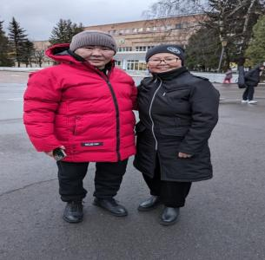
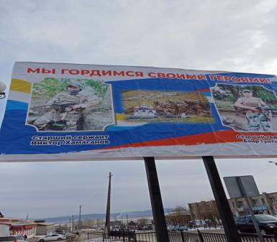
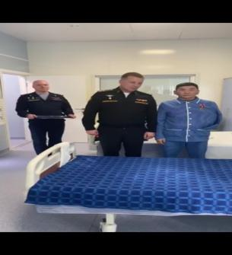
Старший сержант Хамаганов Виктор Борисович награжден орденом мужества Встреча с нашим героем! Человек, для которого долг, честь, патриотизм, подвиг, герой – не просто слова, во все времена пользовался уважением и почитался в народе. Поступки человека не проходят бесследно, они оцениваются с позиции блага для других людей и пользы для своей Родины.

Slide 11
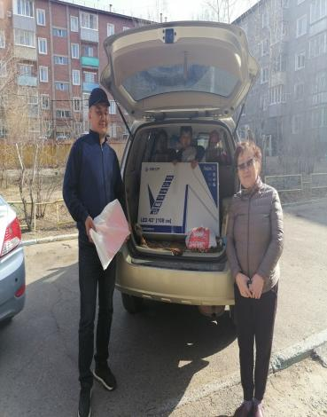
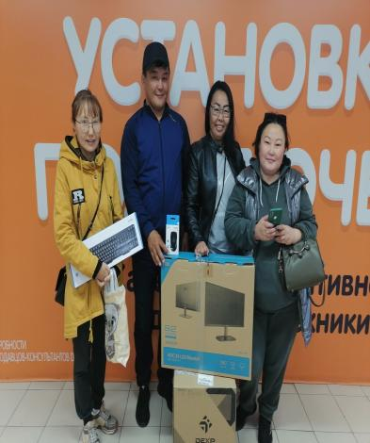
Наши ТОСовцы не забывают творить добро. Жители ТОС Суранзан благодарны родной школе и ежегодно на последний звонок дарят подарки.

Slide 12
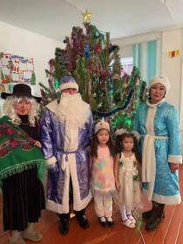
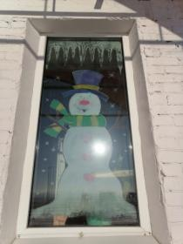
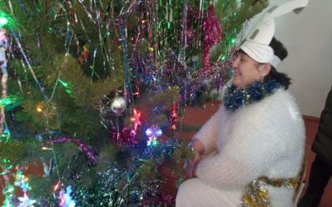

Slide 13
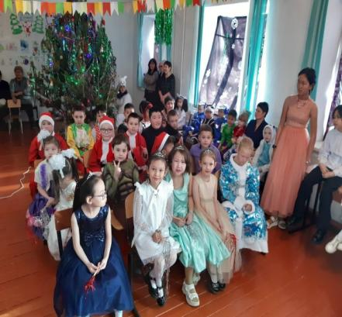
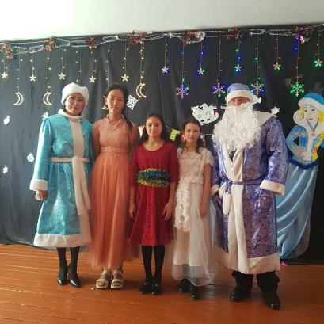

Slide 14
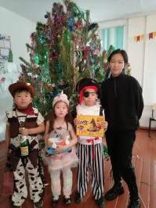
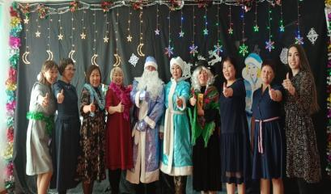

Slide 15
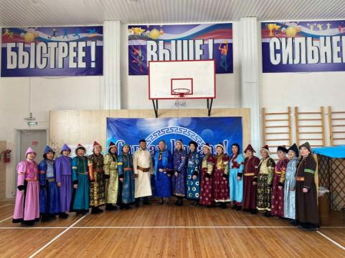
Наши активисты – гордость ТОСа

Slide 16
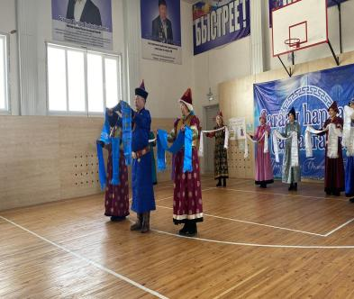
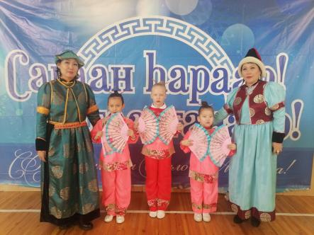
«Нам песня строить и жить помогает»

Slide 17
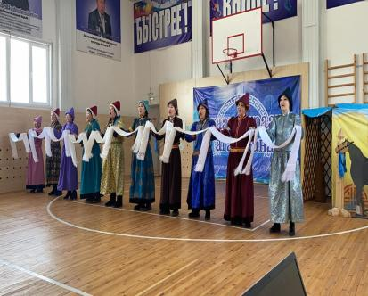
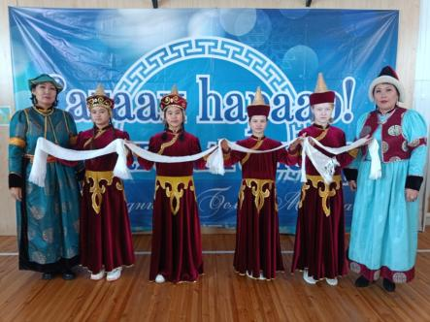

Slide 18
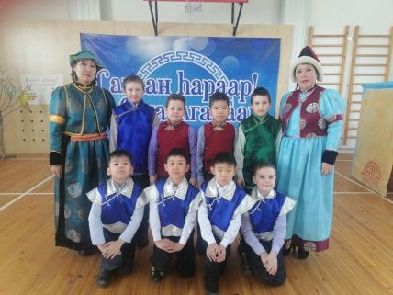
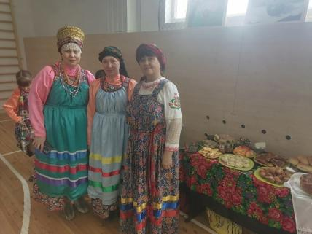

Slide 19
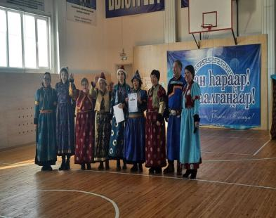
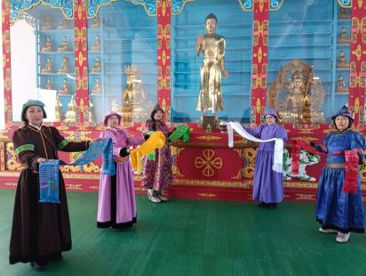

Slide 20
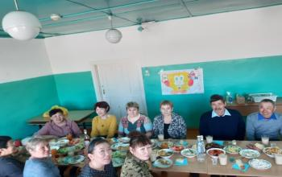
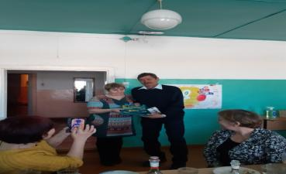
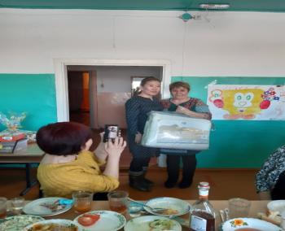
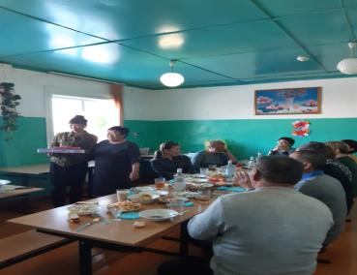
Счастливые люди –это залог процветания ТОСа, поздравляем с 8 марта наших активисток

Slide 21
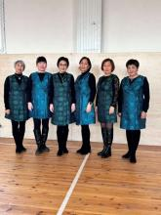
Счастливые люди –это залог процветания ТОСа, поздравляем с днем матери наших односельчан

Slide 22
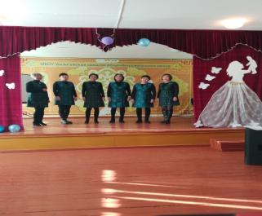
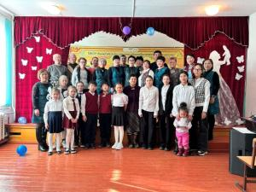
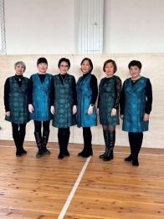
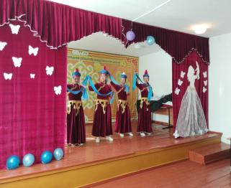
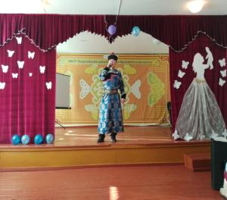
Счастливые люди –это залог процветания ТОСа, поздравляем с 8 марта наших активисток

Slide 23
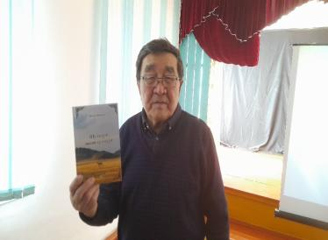
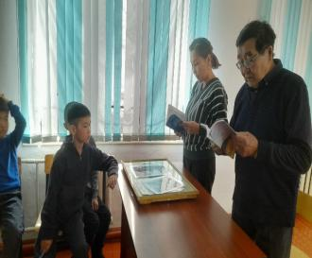
Большую благодарность выражаем нашему старожилу ТОСа «Суранзан» Дондокову Жалсану Бадмаевичу за его интересные рассказы о себе, своих книгах и о своей малой родине. Человек большой эрудиции, знающий историю своего села и чтящий традиции бурятского народа, пишет на родном бурятском языке стихи и юмористические рассказы. С большим энтузиазмом он организовал встречу с подрастающим поколением нашего ТОСа.

Slide 24
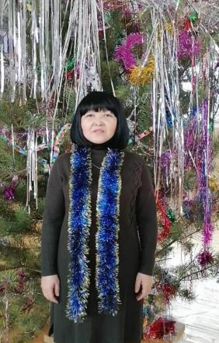
Шеф, босс, рулевой – наш председатель ТОСа

Slide 25
ТОС «Суранзан» совместно с коллективом МБОУ Ульзытуйская СОШ принимает активное участие в районных мероприятиях и занимает призовые места, в школе работают наши тосовцы и мы гордимся соими достижениями

Slide 26
